Slide 1
Приемы формирующего оценивания
16.09.24

Slide 2
Глубочайшим свойством человеческой природы является страстное стремление людей быть оцененным по достоинству.
Уильям Джеймс

Slide 3
Вопросы по теме
Зачем нужно оценивание?
Что такое формирующее оценивание?
Чем отличается формирующее оценивание от суммативного?
На каком этапе урока лучше применять приемы формирующего оценивания?
Какие существуют приемы формирующего оценивания?

Slide 4
картинка
жесты
коллаборация с партнером/учителем
двигательная активность
урочная/внеурочная деятельность

Slide 5
Зачем нужно оценивание?
Прием «Углы»
Отметка мотивирует ученика к учению
Безотметочное обучение мотивирует ученика учиться лучше
Родителям важны хорошие отметки, а не реальные знания их детей.
Оценивание не обязательно должно завершаться отметкой.

Slide 6
Прием ладошка
Впервые слышу
Имею представление
Владею информацией
Хочу использовать
Уже использую
в работе

Slide 7
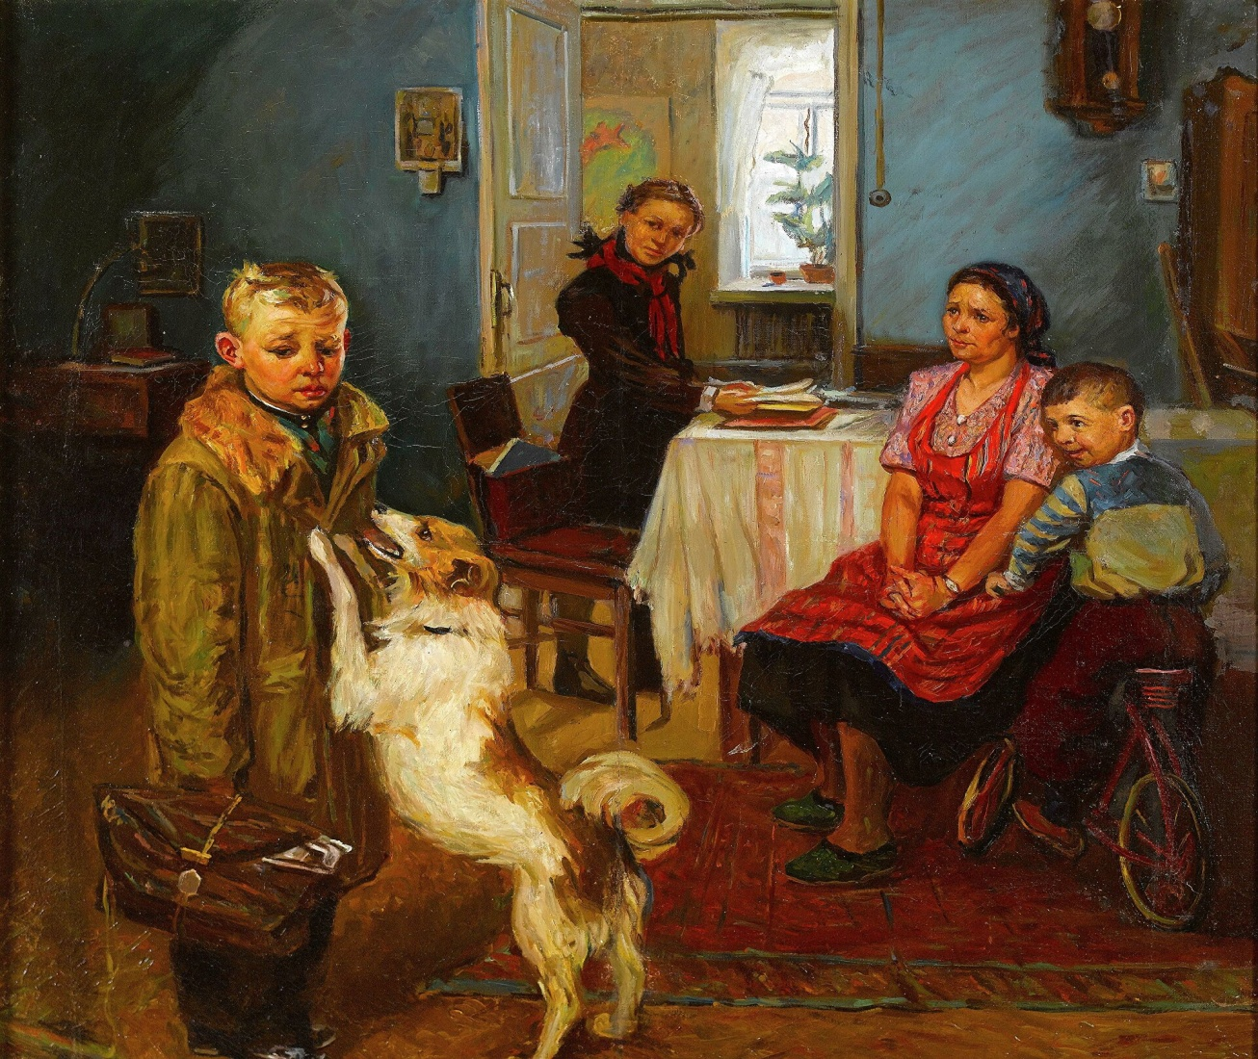
Ф.Решетников «Опять двойка»
Какой вид оценивания был в школе, почему вы так думаете?

Slide 8
Речевой образец
Было _______ оценивание,
так как мальчик ___________

Slide 9
Что такое формирующее оценивание? (определение)

Slide 10
Шкалы или Волшебные линеечки
Я с легкостью выполню задание
У меня это задание
Вызывает затруднение
Я не смогу
выполнить
задание

Slide 11
Что такое формирующее оценивание?
Формирующее оценивание - это оценивание в __________обучения, когда анализируются __________, ____________, ценностные установки, а также __________ обучающегося, устанавливается __________ связь об ______ и недостатках обучающегося; а также планирование ________ и _____ их достижения.

Slide 12
Что такое формирующее оценивание?
Формирующее оценивание - это оценивание в __________обучения, когда анализируются __________, ____________, ценностные установки, а также __________ обучающегося, устанавливается __________ связь об ______ и недостатках обучающегося; а также планирование ________ и _____ их достижения.
процессе
знания
умения
поведение
обратная
успехах
целей
путей

Slide 13
Шкалы или Волшебные линеечки
Я с легкостью выполню задание
У меня это задание
Вызывает затруднение
Я не смогу
выполнить
задание

Slide 14
Критериальное оценивание
СП «Как хорошо уметь играть»
ссылка на сайт
ссылка на карту

Slide 15
Критериальное оценивание
ссылка на карту
Дневник самооценивания команды
ссылка

Slide 16
Разработка КО
Этап 3 «Малыш, со мной не соскучишься!»
ссылка на этап
Разработка КО

Slide 17
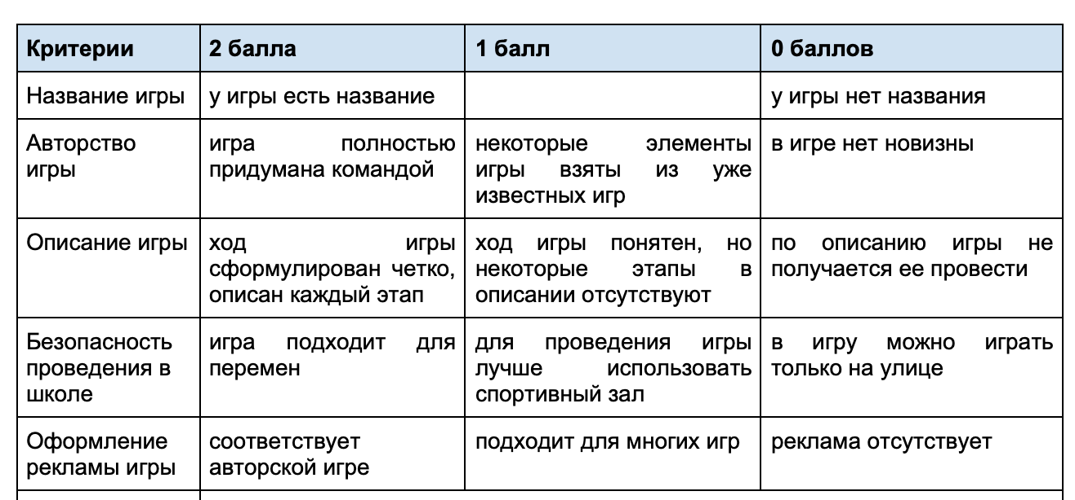

Slide 18
Вопросы по теме
Зачем нужно оценивание?
Что такое формирующее оценивание?
Чем отличается формирующее оценивание от суммативного?
На каком этапе урока лучше применять приемы формирующего оценивания?
Какие существуют приемы формирующего оценивания?

Slide 19
Рефлексия
Раньше я думал….
Сейчас я думаю….

